Slide 1
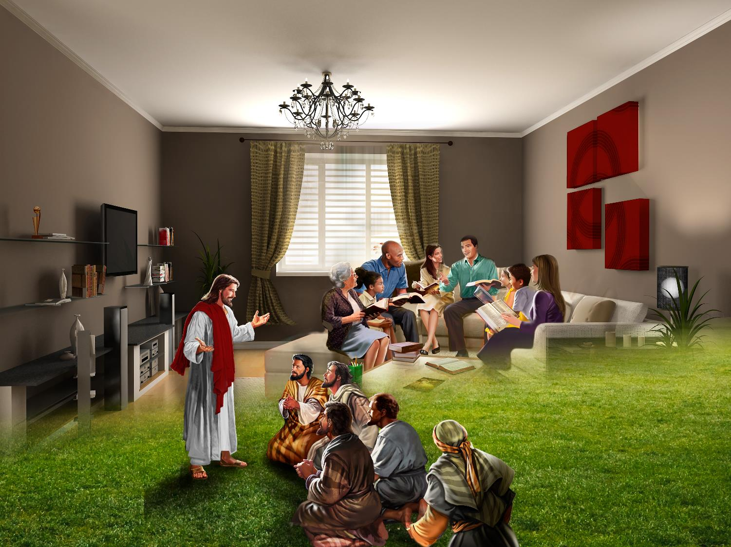
関わりを持つための刺激的な方法
2020年9月5日 第10課

Slide 2








教会の成長と福音の宣べ伝えに参加するためのエキサイティングな方法があります。
小グループは聖書的なものです。神は私たちの信仰を強め、御言葉をよりよく理解し、
祈りの習慣を高め、あかしの方法を教えるために小グループを選ばれました。
小グループについて:
  当初からの神の教え
  旧約時代の小グループ
  新約時代の小グループ
小グループを始める:
  奉仕のために組織化する
  小グループの力

Slide 3

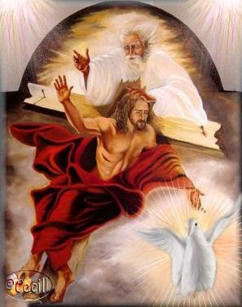

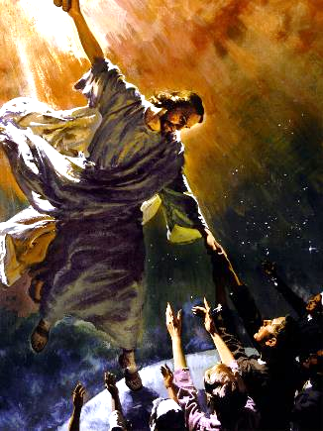
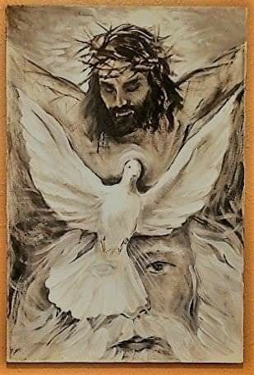
小グループ 当初からの神の教え
８月３０日
【日】
神はまた言われた、「われわれのかたちに、われわれにかたどって人を造り、これに海の魚と、空の鳥と、家畜と、地のすべての獣と、地のすべての這うものとを治めさせよう」 創世記 1:26
父、御子、聖霊の神は世界を創造する前に、小さなグループとして集まりました。三位一体の神の目的は、人間とその環境の創造を計画し、実行することでした。
三位一体の神は、人間が神から離れることを決めた場合に備えて、代替案として贖いの計画までも準備したのです。
（1ペテロ1:18-20; マタイ25:34; ヨハネ13:8）。
私たちは、小グループがどのように、いくつかの目的を持って集まるのかを見ていきます。神の場合、最初の集会は計画的な集会であり、次の集まりは特別な救いの計画を達成することに集中していました。 また、すべての小グループ働きは、天の国のために魂を勝ち取るという重要な目標を持っていなければなりません。

Slide 4

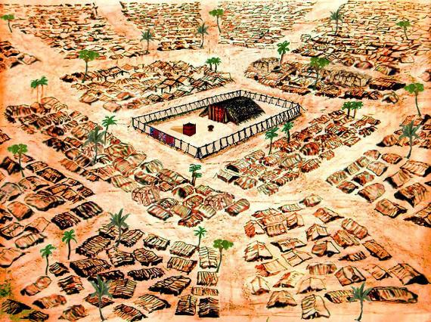

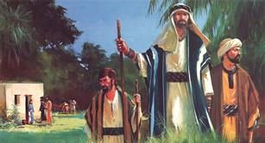
８月３１日
【月】
旧約時代の小グループ
すなわち、モーセはすべてのイスラエルのうちから有能な人を選んで、民の上に長として立て、千人の長、百人の長、五十人の長、十人の長とした。
出エジプト記 18:25
イスラエルがエジプトから脱出したとき、モーセは民を収容所（部族別）とテント（家族別）に分けました。その後、義父のエテロは、1000人、100人、50人、10人の小さなグループでこれを拡大することを提案しました。
10人ずつの小グループは敬虔なリーダーによって指導されました。これらのグループは、様々な問題を未然に防ぎ、人々の精神的な生活を養い、親密で愛情のある関係を築くのに役立ち...それは、同志の関係を育み、精神的な成長、問題解決のための有効な方法であり、現代でも十分に通用する方法です。
その後、サムエルは預言者の学校を設立しました。彼らはモーセが設立したグループと同じような組織と目標を持っていました。
（サムエル記上10:10; 列王記上2:3）

Slide 5

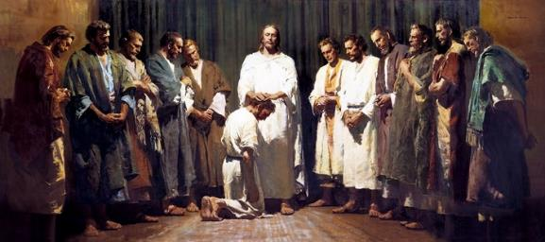
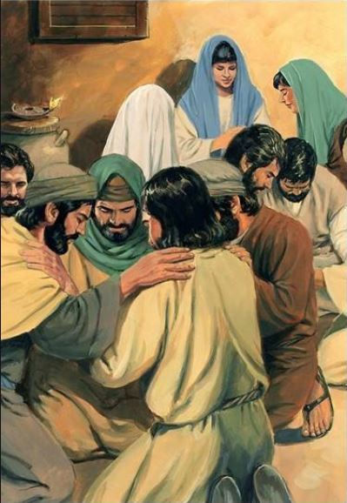
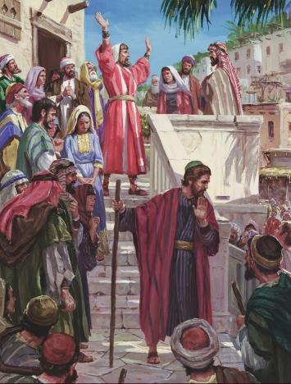
９月２日【水】
新約聖書時代の小グループ
そして、毎日、宮や家で、イエスがキリストであることを、引きつづき教えたり宣べ伝えたりした。
使徒行伝 5:42
イエスは12人の使徒を選ぶことによって、新約聖書の中で最初の小グループを設立しました。 彼らは霊的に成長しながら、自分たちの賜物を効果的に使って福音を宣べ伝える方法を実践的に教えられ、訓練されました。
初代教会の中心は、家庭に集まる小さなグループでした（使徒12:12、ローマ16:5、1コリント16:19、コロサイ4:15、ピレモン2）。 また、彼らは小さな伝道グループを組織していました。彼らは個人的な経験を生かして互いに支え合い、宣教を成し遂げました。これらのグループのおかげで、福音はすぐに彼らの知る世界に広がりました（使徒15:39-41; 20:4; ローマ15:19）。

Slide 6

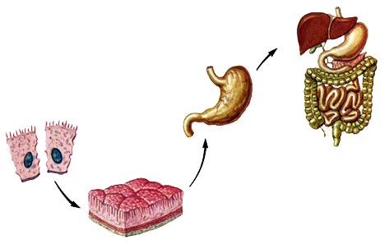



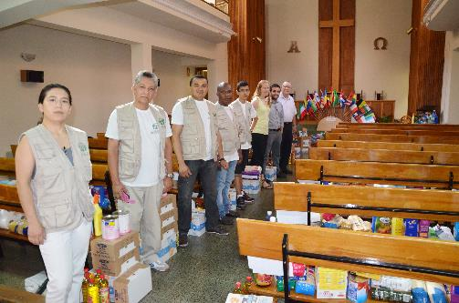
９月１日【火】
奉仕のために組織化する
そこで神は御旨のままに、肢体をそれぞれ、からだに備えられたのである。 もし、すべてのものが一つの肢体なら、どこにからだがあるのか。 1 コリント 12:18-19
人体は、個々の細胞が集まって組織や臓器を形成し、器官系統で構成されています。各細胞は組織にそれぞれ役割をもっており、組織は器官系統にそれぞれ役割をもっており、器官系統は身体全体の中でそれぞれ役割を担っています。
これらはすべて相互に関連しており、調和して働いています。教会はキリストのからだであり、同じような働きをしています。一人ひとりが小グループの一員になると、落胆しにくくなり、使命を果たしやすくなります。
一人一人の賜物を生かして、身体の成長と使命を全うするために、小グループを編成しています。

Slide 7

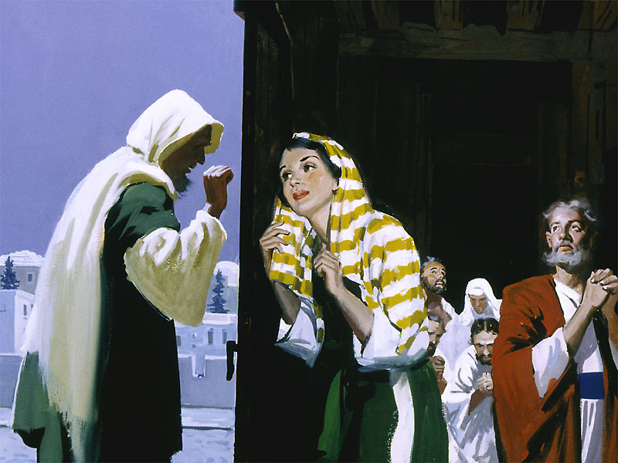
小グループの力
９月３日【木】
ペテロはこうとわかってから、マルコと呼ばれているヨハネの
母マリヤの家に行った。その家には大ぜいの人が集まって祈っていた。 使徒 12:12
他の人のために執り成す
共通の悩みのために祈る
充実した時間を一緒に過ごす
神のみ言葉を共に学ぶ
奉仕のために研修
福音を伝える方法を学ぶ
社会奉仕活動を行う
宣教活動に参加する
神は、信者の信仰を養い、イエスを証する方法を教えることによって教会を成長させるために、小グループを用いられます。
どのグループも、人々をイエス様のもとへ導くことを主な目標としていますが、それぞれのグループの具体的な目標に応じて、それぞれのグループは異なった力学を持っているかもしれません。
具体的な目標の例をいくつか挙げてみましょう。
これは完全なリストではありません。各地方の教会は、それぞれの特殊性に応じて、具体的な目標を持って最高の小グループを計画しなければなりません。

Slide 8

「このようにしてこの働きに参加する教会員は、毎日小グループに集まってその成功を祈り、主の祝福を受けるようになります。このようにして、信者は自分のために恵みを得て、主の働きが進められるようになります。」
E.G.ホワイト著 Evangelism, p. 111 （英文訳）
「小さなグループで集まってみ言葉を学びましょう。それによって失うものは何もありませんので、多くのものを得ることができます。神のみ使いたちがあなたがたの集会に集まり、いのちのパンを食べているうちに、霊的な肉と筋肉を得ることができるでしょう。いのちの木の葉を食べているようなものです。そうすることによってのみ、あなたは自分の完全性を保つことができます。
E.G.ホワイト著 (This Day With God, January 3 英文)

